Slide 1


ROTA HSA
Ausgleichsfutter

Slide 2














Produktübersicht
Greifsysteme
Spanntechnik
Spannbacken
Stationäre
Spannsysteme
Drehfutter
Werkzeughalter
Systeme
Hydro-
Dehnspanntechnik
Handspannfutter
Kraftspannfutter mit Backenschnell-wechselsystem
Kraftspann-futter mit
Durchgangs-bohrung
Kraftspann-futter ohne
Durchgangs-bohrung
Pneumatische
Vorderend-futter
Lünetten
Schnellwechsel-systeme
Kunden-spezifische Lösungen

Slide 3





ROTA Übersicht
Kundenspezifische Lösungen
ROTA NCM
ROTA NCM-L
ROTA HSA
ROTA DFF
ROTA BEV
ROTA 4B
ROTA HSH

Slide 4
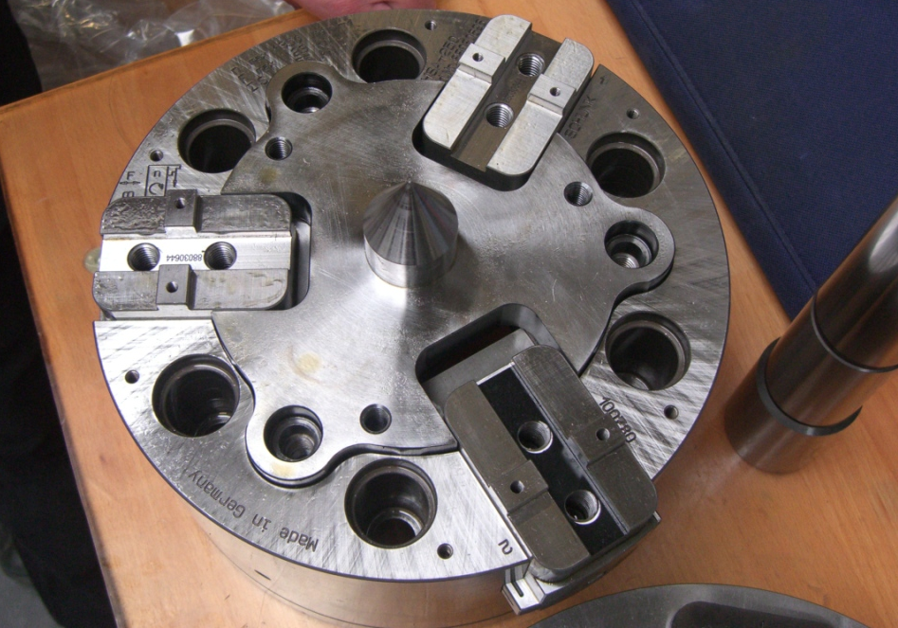
ROTA HSA
Anwendungsbeispiel
Spannmittel:
HSA 250
Merkmale/Anwendung:
Werkstück wird zwischen den Spitzen gespannt. Die Drehmomentübertragung erfolgt über die 3 ausgleichend spannenden Spannbacken.

Slide 5
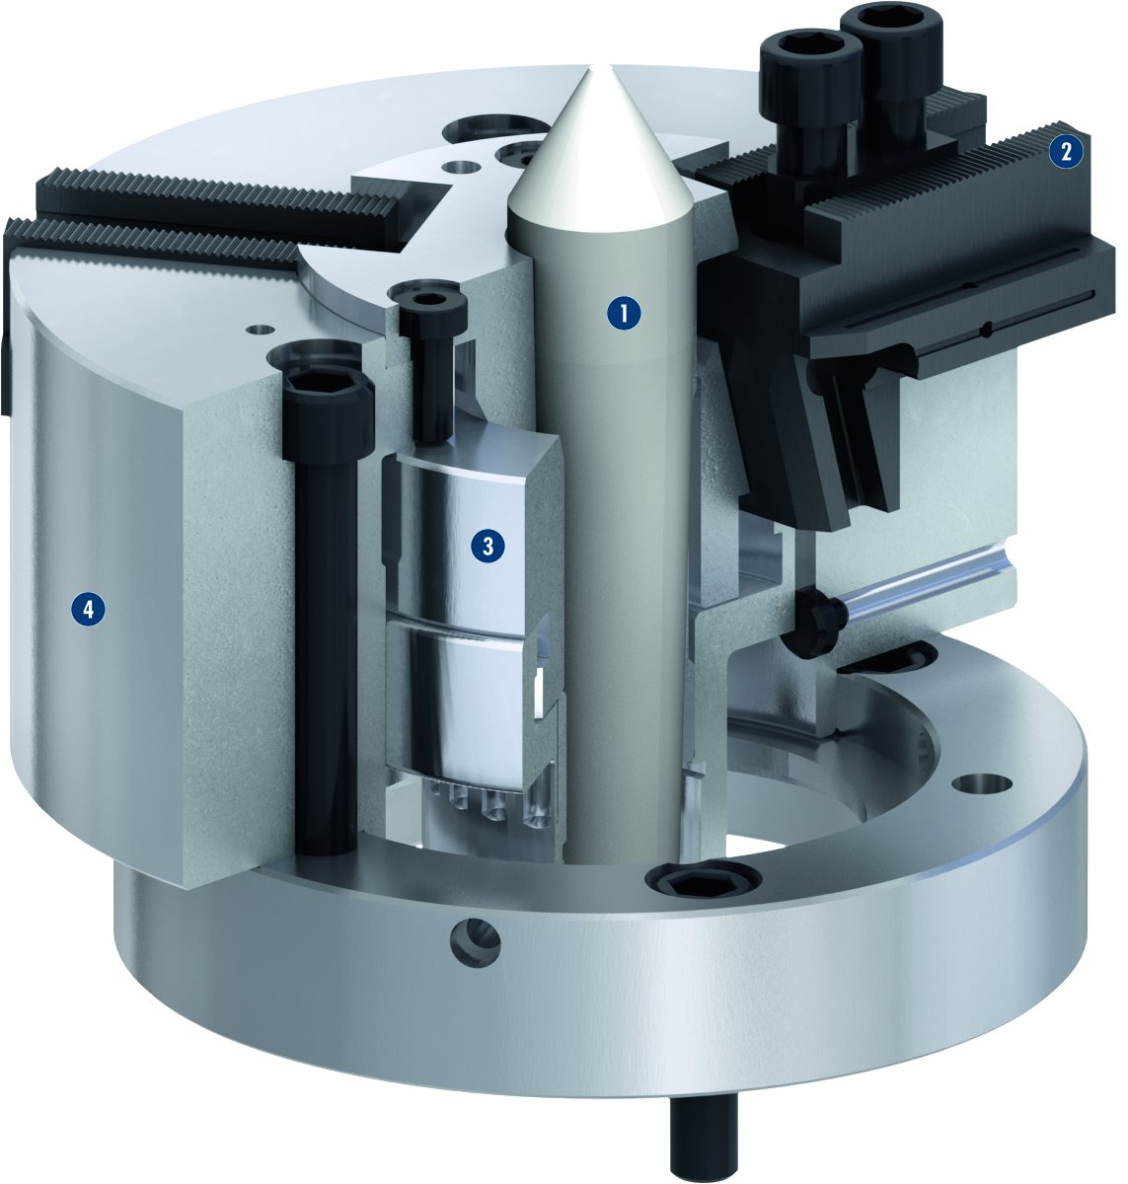
ROTA HSA
2
1
1
Zentrierspitze
Grundbacke mit Spitzverzahnung
Schwimmender Kolben
Gehärteter Futterkolben
3
2
4
3
4

Slide 6
Baureihen ROTA HSA
Technische Daten | Max. Drehzahl [min⁻¹] | Max. Spannkraft [kN] | Betätigungs-kraft [kN] | Hub/Backe [mm] | Kolbenhub [mm] | Ausgleich im ∅ [mm]
ROTA HSA 160 | 3600 | 50 | 25 | 4.8 | 18 | 3
ROTA HSA 200 | 3200 | 72 | 36 | 5.5 | 18 | 4
ROTA HSA 250 | 3000 | 110 | 46 | 6.5 | 25 | 4
ROTA HSA 315 | 2500 | 120 | 50 | 7.5 | 25 | 5
ROTA HSA 400 | 1800 | 150 | 61 | 9 | 30 | 5
ROTA HSA 500 | 1000 | 250 | 125 | 12 | 40 | 8

Slide 7



SCHUNK Dienstleistungen
Engineering
Auslegung von werkstückspezifischen Spannlösungen
Entwicklung von Sonderlösungen zusammen mit Kunden
FEM Analysen bei kritischen Bauteilen
Versuchswesen
Dauerversuche mit allen Neuentwicklungen
Verschleißuntersuchungen
Feldversuche mit Technologiepartnern
Service
Inbetriebnahme von Kundenlösungen
Inspektion und Wartung
Instandsetzung

